Slide 1
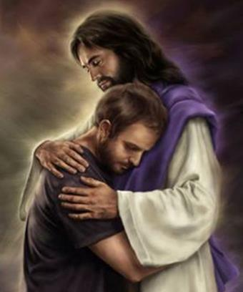
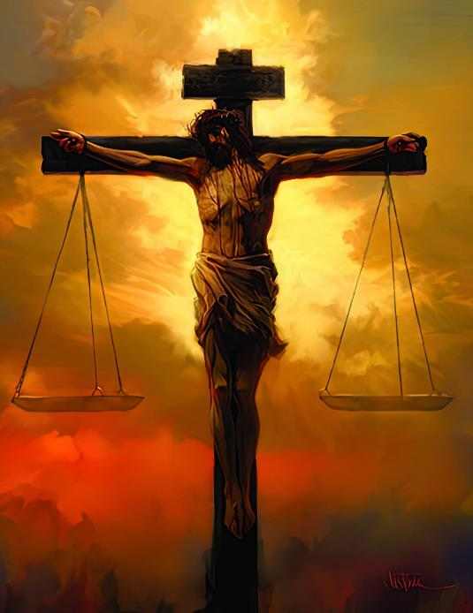
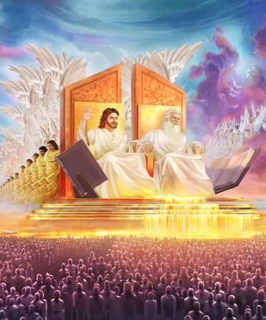
KASIH ALLAH YANG PENUH KEADILAN
Pelajaran ke-6, Triwulan I
Tahun 2025

Slide 2
YEREMIA 9 : 24
“Tetapi siapa yang mau bermegah, baiklah bermegah karena yang berikut: bahwa ia memahami dan mengenal Aku, bahwa Akulah TUHAN yang menunjukkan kasih setia, keadilan dan kebenaran di bumi; sungguh, semuanya itu Kusukai, demikianlah firman TUHAN.”

Slide 3
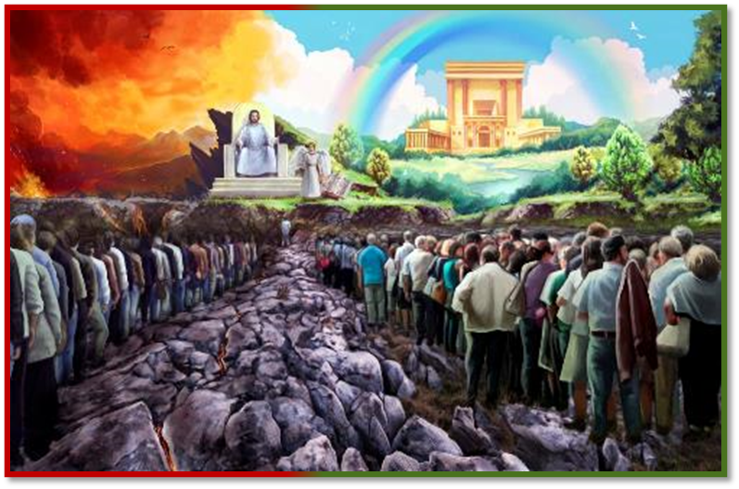
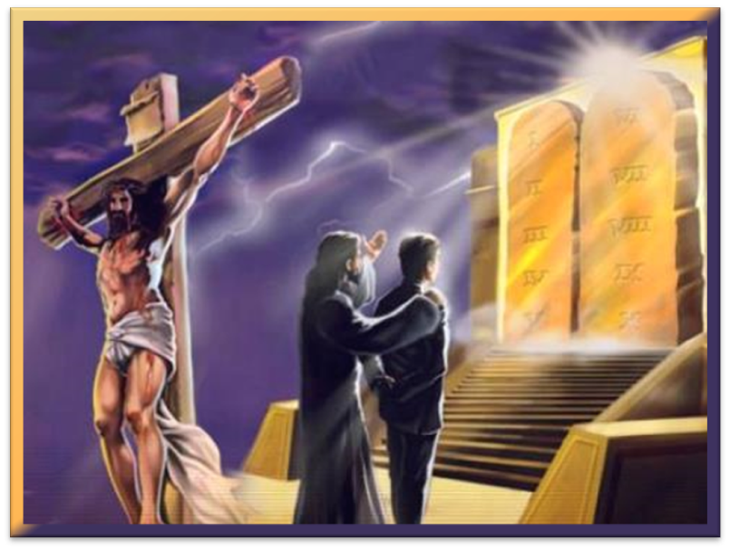
Di seluruh Kitab Suci, kasih dan keadilan Allah melekat pada karakter-Nya. Atribut-atribut ini mengungkapkan kepedulian-Nya yang mendalam terhadap keadilan dan kebenaran.
Mengingat bahwa Allah dapat berubah secara relasional terhadap umat-Nya ketika mereka memilih untuk menerima atau menolak-Nya, bagaimana kita dapat mencerminkan keadilan Allah yang penuh kasih ketika kita bereaksi terhadap ketidakadilan dan perbuatan salah di dunia?

Slide 4
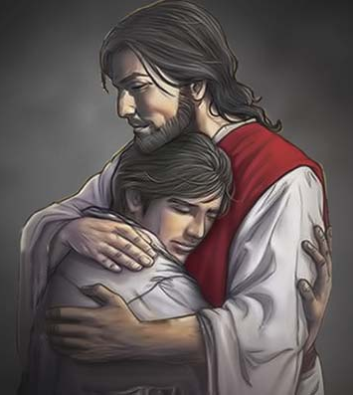
KASIH DAN KEADILAN Minggu, 2 Februari 2025
Kasih sejati membutuhkan keadilan, dan keadilan sejati hanya dapat diatur dan dilaksanakan dengan kasih.

Slide 5
Bagaimana perhatian Allah terhadap keadilan?
Kasih Allah dan kebenaran-Nya berjalan seiring, dan Dia sangat menaruh perhatian agar kebenaran dan keadilan ditegakkan di dunia ini.
Mazmur 33:5 “Ia senang kepada keadilan dan hukum; bumi penuh dengan kasih setia TUHAN.”
1

Slide 6
Meskipun manusia melakukan banyak kejahatan dan ketidakadilan, Allahlah yang senantiasa menunjukkan kasih setia, keadilan, dan kebenaran di bumi.
Yeremia 9:24 “tetapi siapa yang mau bermegah, baiklah bermegah karena yang berikut: bahwa ia memahami dan mengenal Aku, bahwa Akulah TUHAN yang menunjukkan kasih setia, keadilan dan kebenaran di bumi; sungguh, semuanya itu Kusukai, demikianlah firman TUHAN."
2

Slide 7
Pemerintahan moral Allah yang penuh kasih adalah adil dan benar, sangat berbeda dengan pemerintahan korup di dunia ini, yang sering melanggengkan ketidakadilan demi keuntungan pribadi dan kekuasaan pribadi.
Mazmur 85:11 “Kasih dan kesetiaan akan bertemu, keadilan dan damai sejahtera akan bercium-ciuman.”
3

Slide 8
Mikha 6:8
"Hai manusia, telah diberitahukan kepadamu apa yang baik. Dan apakah yang dituntut TUHAN dari padamu: selain berlaku adil, mencintai kesetiaan, dan hidup dengan rendah hati di hadapan Allahmu?"

Slide 9
Jika ada sesuatu yang harus kita pantulkan dari karakter Allah, maka kasih adalah yang utama, serta keadilan dan kemurahan yang berasal dari kasih itu akan menjadi pusat.

Slide 10
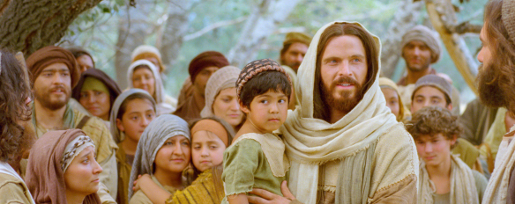
ALLAH SEPENUHNYA BAIK DAN BENAR Senin, 3 Februari 2025
Kitab Suci mengajarkan bahwa Allah sepenuhnya kudus, setia, benar, dan pengasih.
Hanya Allah yang selalu melakukan apa yang penuh kasih, benar, dan adil. Dia tidak pernah melakukan kesalahan apa pun.
Allah tidak sekedar menyukai dan mengajarkan yang baik dan yang benar tetapi Allah memberi teladan dalam melakukannya.

Slide 11
Beberapa ayat berikut menegaskan tentang sifat-sifat Allah yang baik dan benar tersebut:
Allah itu benar dan tidak ada kecurangan pada-Nya [Ulangan 32:4, Mazmur 92:16].
Allah "tidak berbuat kelaliman. Pagi demi pagi Ia memberi hukum-Nya; itu tidak pernah ketinggalan pada waktu fajar. Tetapi orang lalim tidak kenal malu!" [Zefanya 3:5].
Allah dalam Kitab Suci adalah "hakim yang adil" [Mazmur 7:12] dan tidak ada kejahatan yang menumpang pada-Nya [Mazmur 5:6].
Allah adalah terang dan di dalam Dia sama sekali tidak ada kegelapan [1 Yohanes 1:5].
Allah tidak dapat dicobai oleh yang jahat [Yakobus 1:13].

Slide 12
Allah itu mahakuasa, namun Dia menggunakan kuasa-Nya hanya dengan cara yang adil dan penuh kasih.

Slide 13
KARAKTER ALLAH YANG TIDAK BERUBAH Selasa, 4 Februari 2025
Maleakhi 3:6 "Bahwasanya Aku, TUHAN, tidak berubah,..“
Yakobus 1:17 "Setiap pemberian yang baik dan setiap anugerah yang sempurna, datangnya dari atas, diturunkan dari Bapa segala terang; pada-Nya tidak ada perubahan atau bayangan karena pertukaran.“
Ibrani 13:8 "Yesus Kristus tetap sama, baik kemarin maupun hari ini dan sampai selama-lamanya."

Slide 14
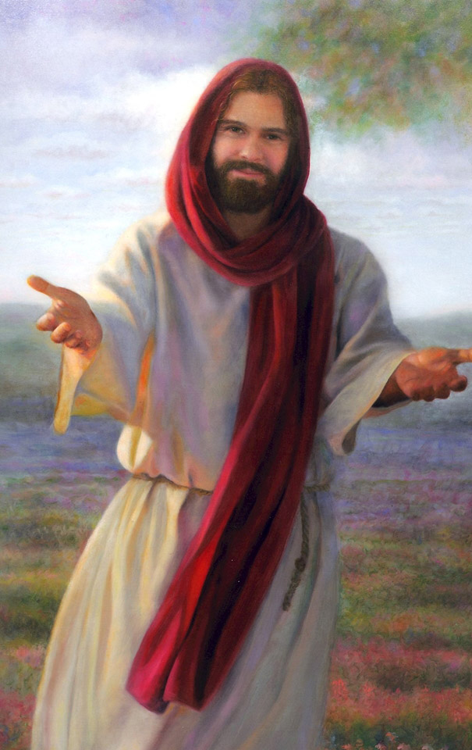
Kitab Suci berulang kali mengajarkan bahwa karakter Allah tidak berubah. Dengan kata lain, Kitab Suci secara konsisten mengajarkan bahwa Allah tidak berubah secara moral.
Allah tidak dapat menyangkal diri-Nya; Allah tidak pernah berbohong; dan janji Allah tidak bisa diingkari [2 Timotius 2: 13; Titus 1: 2; dan Ibrani 6: 17, 18].

Slide 15
Namun demikian, Allah dapat berubah secara hubungan, karena Allah berfiman: "dan kamu bani Yakub, tidak akan lenyap" [Maleakhi 3:6].
Di ayat berikutnya, Allah menyatakan kepada umat-Nya, "Kembalilah kepada-Ku, maka Aku akan kembali kepadamu" [Maleakhi 3: 7].

Slide 16
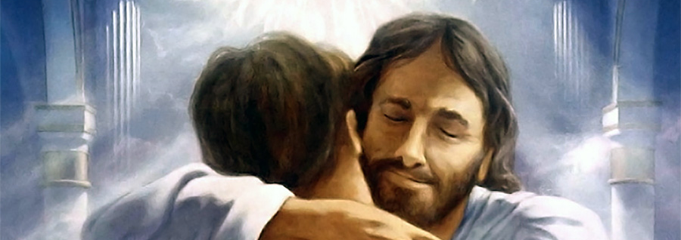
Jadi di sini kita melihat bahwa perubahan sikap Allah yang bersifat relational dan positif ini merupakan apa yang Dia ingin lakukan, namun bergantung pada pertobatan manusia.
Allah yang tidak berubah baik secara moral/karakter, selalu merespon dengan kasih dan keadilan dalam hubungan-Nya dengan umat-Nya.

Slide 17
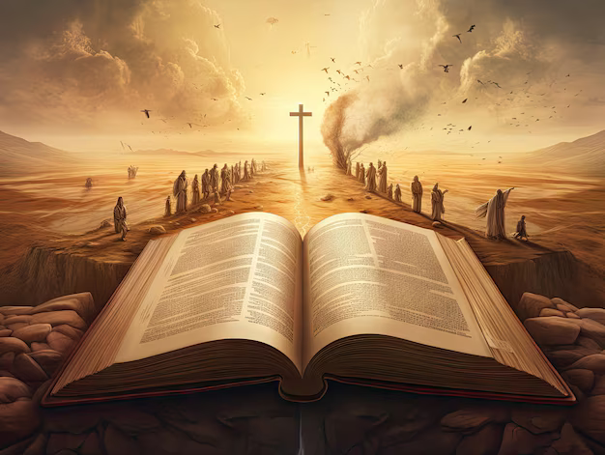
ALLAH YANG MENYESAL? Rabu, 5 Februari 2025
Keluaran 32:14
Dan menyesallah TUHAN karena malapetaka yang dirancangkan-Nya atas umat-Nya.

Slide 18
Karakter Allah tidak pernah berubah. Namun, apa maksudnya bahwa Allah menyesal?
Allah digambarkan menyesal [mengalah] dalam penghakiman sebagai respons terhadap pertobatan atau syafaat manusia.
Allah berjanji bahwa jika manusia berbalik dari kejahatannya, Dia akan perpaling dari penghukuman yang direncanakan-Nya.
1

Slide 19
Sikap menyesal di sini juga tidak berarti bahwa Allah berbohong mengenai penghakiman yang diumumkan-Nya, karena Ia menjelaskan: Yeremia 18:7-10 “Ada kalanya Aku berkata tentang suatu bangsa dan tentang suatu kerajaan bahwa Aku akan mencabut, merobohkan dan membinasakannya. Tetapi apabila bangsa yang terhadap siapa Aku berkata demikian telah bertobat dari kejahatannya, maka menyesallah Aku, bahwa Aku hendak menjatuhkan malapetaka yang Kurancangkan itu terhadap mereka. Ada kalanya Aku berkata tentang suatu bangsa dan tentang suatu kerajaan bahwa Aku akan membangun dan menanam mereka. Tetapi apabila mereka melakukan apa yang jahat di depan mata-Ku dan tidak mendengarkan suara-Ku, maka menyesallah Aku, bahwa Aku hendak mendatangkan keberuntungan yang Kujanjikan itu kepada mereka.”
Tuhan mengubah sikap-Nya, jika mereka mengubah sikap mereka kepada-Nya.
2

Slide 20
Namun demikian Bilangan 23:19 menegaskan: "Allah bukanlah manusia, sehingga Ia berdusta bukan anak manusia, sehingga Ia menyesal. Masakan Ia berfirman dan tidak melakukannya, atau berbicara dan tidak menepatinya?"
Kebenaran yang hendak disampaikan di sini adalah bahwa Allah selalu menepati janji-Nya, dan meskipun Dia mengubah arah, itu terjadi sebagai respons terhadap pertobatan manusia, dia melakukannya senantiasa sesuai dengan kebaikan-Nya dan Firman-Nya.
3

Slide 21
BERPEGANG TEGUH PADA KASIH DAN KEADILAN Kamis, 6 Februari 2025
Kitab Suci secara konsisten mengajarkan bahwa "TUHAN, Allahmu, Dialah Allah, Allah yang setia, yang memegang perjanjian dan kasih setia-Nya terhadap orang yang kasih kepada-Nya dan berpegang pada perintah-Nya sampai kepada beribu-ribu keturunan" [Ulangan 7:9].
Karakter kebaikan dan kasih-Nya ditunjukkan dengan jelas oleh Yesus di kayu salib [Roma 3:25, 26; Roma 5:8].

Slide 22
Kasih yang tidak sempurna adalah kasih yang hanya mengasihi orang yang mengasihi kita. Namun, Allah mengasihi bahkan mereka yang membenci-Nya, bahkan mereka yang memposisikan diri sebagai musuh-Nya.

Slide 23
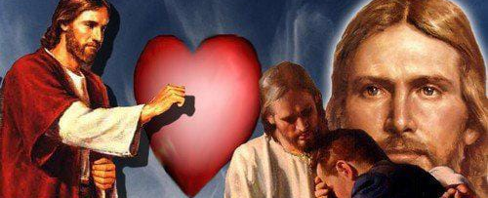
Kasih-Nya lengkap dan karena itu sempurna [Matius 5:43-48].
Kasih dan kemurahan Allah tidak pernah mengesampingkan atau bertentangan dengan keadilan. Malahan, menyatukan keadilan dan damai sejahtera [Mazmur 85:11].

Slide 24
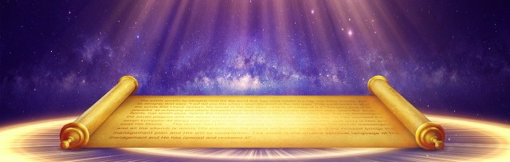
Pada akhirnya, Allah sendiri yang akan mewujudkan keadilan yang sempurna.
Orang-orang yang telah ditebus akan bernyanyi: "Besar dan ajaib segala pekerjaan-Mu, ya Tuhan, Allah, Yang Mahakuasa! Adil dan benar segala jalan-Mu, ya Raja segala bangsa! Siapakah yang tidak takut, ya Tuhan, dan yang tidak memuliakan nama-Mu? Sebab Engkau saja yang kudus; karena semua bangsa akan datang dan sujud menyembah Engkau, sebab telah nyata kebenaran segala penghakiman-Mu" [Wahyu 15:3-4].

Slide 25
KESIMPULAN
1
Jika ada sesuatu yang harus kita pantulkan dari karakter Allah, maka kasih adalah yang utama, serta keadilan dan kemurahan yang berasal dari kasih itu akan menjadi pusat.
2
Allah tidak sekedar menyukai dan mengajarkan yang baik dan yang benar tetapi Allah memberi teladan dalam melakukannya.
3
Allah yang tidak berubah baik secara moral/karakter, selalu merespon dengan kasih dan keadilan dalam hubungan-Nya dengan umat-Nya.
4
Allah berjanji bahwa jika manusia berbalik dari kejahatannya, Dia akan perpaling dari penghukuman yang direncanakan-Nya.
5
Karakter kebaikan dan kasih-Nya ditunjukkan dengan jelas oleh Yesus di kayu salib.

